Slide 1
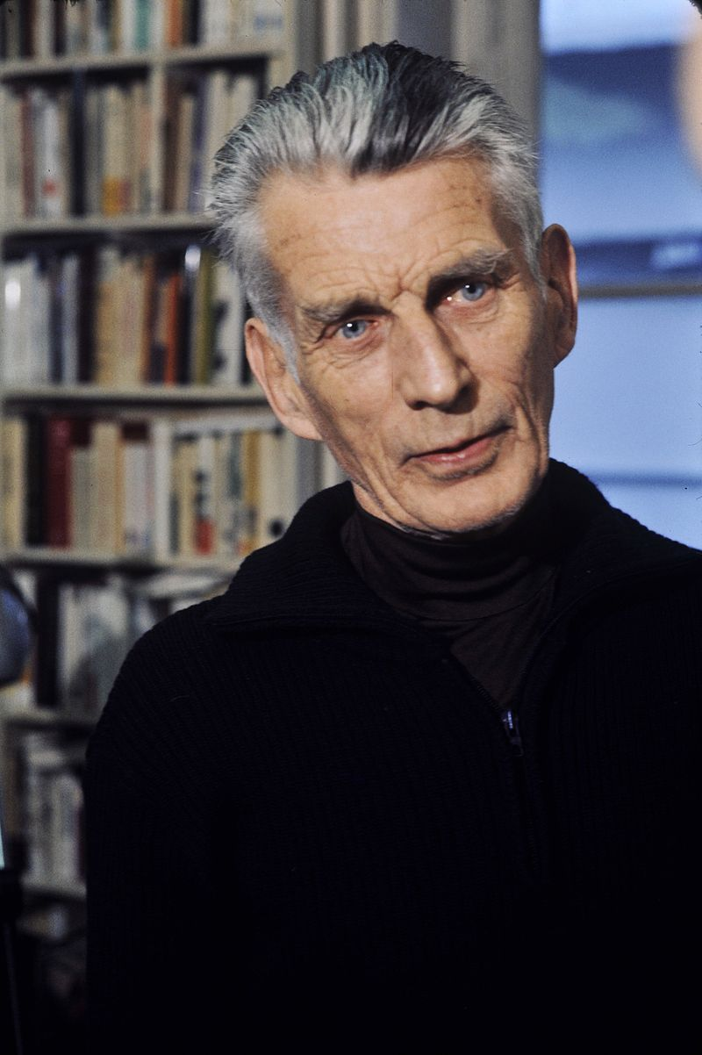
SAMUEL BECKETT
(1906 – 1989)

Slide 2
dramatik, prozaik, básník a režisér vlastních textů v divadle i televizi, „novodobý klasik“
  1. představitel „absurdního divadla“, který získal mezinárodní věhlas
  Tadeusz Różewicz ho nazval „Shakespearem naší doby“
  Harold Pinter: „On je spisovatelem nejodvážnějším, nejnelítostnějším, jaký kdy žil, nedělá si ze mě legraci, nesnaží se mě převézt... Kupuji všechno – udici, vlasec i olůvko. Jeho dílo je krásné.“ (1954)
svou tvorbou se nesnažil zalíbit ani někoho o něčem přesvědčovat – cítil rozpaky z náhlé popularity...
pocházel z Irska
  v Dublinu vystudoval práva, francouzštinu a italštinu
  po studiu odešel přednášet angličtinu na pařížskou Sorbonnu

Slide 3
  ve 30. letech žil v Londýně (učil francouzštinu) a cestoval po Evropě
1938 se usadil v Paříži (v tomtéž roce jako Ionesco)
  hned v lednu pobodán pasákem kvůli odmítnutí prostitutky vedlo k seznámení s pianistkou Suzanne Déchevaux-Dumesnil (po válce uzavřeli manželství)
během 2. sv. války se účastnil protifašistického odboje
  1942 prchl se Suzanne na jih Francie, kde strávili zbytek války (práce v zemědělství)
  po válce návrat do Paříže
v letech 1946 – 1949 napsal prozaickou trilogii Molloy, Malone umírá a Nepojmenovatelný
1949: dokončil Čekání na Godota
  další hru pak napsal až r. 1957: Konec hry

Slide 4
1969: Nobelova cena
  nepřevzal ji osobně (poslal do Stockholmu svého nakladatele Jeroma Lindona a sám se ukrýval před novináři v Tunisku, finance za cenu údajně rozdal nemajetným)
  teprve díky ocenění vešly v širší povědomí také jeho prózy (jeho 1. románu Murphy se původně prodalo jen 30 výtisků)
  kromě dramat a prózy psal i básně (sbírka Děvkoskop z r. 1930 byla jeho vydanou prvotinou) a rozhlasové hry
psal anglicky i francouzsky
  po válce přestal psát anglicky a přešel na francouzštinu
  později se vrátil k angličtině (počínaje hrou Krappova poslední páska)
  své anglické texty sám překládal do francouzštiny a naopak
krátkou hru Katastrofa (1984) věnoval tehdy vězněnému disidentovi Václavu Havlovi

Slide 5
DRAMATICKÁ TVORBA:
Čekání na Godota
  psáno především během r. 1948, text dokončen počátkem roku 1949 (dialogy vymýšleny však už během 2. sv. války)
  po obdržení Nobelovy ceny prohlásil: „Čekání na Godota jsem začal psát proto, abych si odpočinul od té strašné prózy, kterou jsem tehdy psal.“
  autor označil Čekání na Godota jako tragikomedii
  o uvedení hry však nebyl zájem, 35 uměleckých šéfů v Paříži ji odmítlo (text jim nabízela Beckettova oddaná manželka)
    rukopis je jen hloupým vtipem
    je to neuchopitelná a nehratelná hloupost
    jde o pouhé předvádění se, které si hraje na něco rádoby nového
    renomovaná pařížská divadla přece neuvádějí špatné hry

Slide 6
  Tristan Tzara si hru přečetl r. 1950 a předal ji režiséru Rogeru Blinovi, jehož uchvátila, nebylo však kde ji uvést...
  1952 vydán text tiskem
  1953 uvedeno v Théâtre de Babylone
  inscenace vyvolala spory mezi jejími příznivci a odpůrci
  tehdy byl Beckett již 20 let literárně činný, přesto skoro neznámý – to se uvedením Čekání na Godota změnilo

Slide 7
  režisér Roger Blin hrál i postavu tyranského Pozza
  postavy: Estragon, Vladimir, Pozzo, Lucky, Chlapec
  kdo je však Godot?
    titulní postava se neobjeví – existuje vůbec?
    spasitel? (metaforická slovní hříčka: God)
    zlomyslný klaun nechávající dva zoufalé tuláky čekat?
    Beckett nikdy nedal odpověď na častý dotaz, kdo je to ten Godot
    inspirace při cyklistickém závodu v Paříži (závodník monsieur Godot)
  během prvních 2 let od premiéry uvedeno přes 500 repríz
  čím je Čekání na Godota tak přelomové?
  je to zcela nově pojaté drama: Aristoteles spojuje drama s jednáním a činy – v Čekání na Godota však nejsou konflikty, jen se tam mluví a čeká na kohosi, kdo nakonec ani nepřijde
  Beckettovy hry jsou „strnutím v nehybnosti“

Slide 8
z dopisu S. Becketta adresovaného reportérovi Michelu Polacovi (leden 1952, kráceno):
  „Ptáte se mě na Čekání na Godota a na můj názor na divadlo. Je mi velkou ctí, že jste ukázky z této hry uvedl v Esejistickém klubu.
  Na divadlo nemám žádný názor. Nic z něho neznám. Nechodím tam. To je přípustné. Méně přípustné však je napsat hru a potom, když je hotová, nemít na ni žádný názor. To je bohužel můj případ.
  Nevím o této hře víc než ten, komu se podaří pozorně ji přečíst. Nevím nic víc o postavách než to, co říkají, co dělají a co se jim přihodí.
  Nevím, kdo je Godot. Dokonce ani nevím, zda existuje. A nevím, zda ti dva, kteří na něho čekají, věří, že existuje.
  A další dva, kteří se zjeví na konci každého dějství, to dělají zřejmě proto, aby se narušila monotónnost.
  A pokud jde o snahu najít v tom hlubší a vznešenější význam, který by si divák odnesl domů, nemám na tom pražádný zájem.
  Estragona, Vladimira, Pozza, Luckyho, jejich čas a jejich prostor jsem měl možnost poznat jen trošku – zdaleka ne tak, abych je mohl pochopit. Vám jsou možná dlužni vysvětlení. Ale beze mě. Oni a já jsme si kvit.“

Slide 9
  Čekání na Godota přeloženo do češtiny až roku 1964, dnes máme k dispozici 3 překlady:
    Jiří Kolář (1964)
    Patrik Ouředník (1986)
    Karel Kraus (1991)
  1. uvedení u nás: Divadlo Na zábradlí – r. 1964
    režie Václav Hudeček
  struktura textu hry:
    2 dějství (to 2. je variací 1.), jimž dominují dialogy Estragona a Vladimira
    ke konci obou dějství přijde dvojice Pozzo a Lucky (pán-sluha, krotitel-zvíře, otrokář-otrok...), ve 2. dějství však Pozzo oslepl a Lucky oněměl
    v závěru vždy přijde Chlapec informovat o tom, že pan Godot dnes nepřijde, ale zítra, to už určitě přijde
    obě dějství končí stejně:
    ESTRAGON: Tak jdem?
    VLADIMIR: Jdem.
    Nehýbají se.

Slide 10
  2. dějství začíná „nekončící“ písničkou:
  VLADIMÍR:
  Pes jitrničku sežral
  v kuchyni maličkou,
  dopad ho přitom kuchař
  a bouch ho paličkou.
  Sběhli se všichni psové,
  kopali jemu hrob,
  na desce mramorové
  byl nápis těchto slov: Pes jitrničku sežral
  v kuchyni maličkou... /atd./
  podobně zacyklená je i celá hra
  popis scény:
    1. dějství: Venkovská cesta, strom. Večer. [z dialogů se pak dozvíme, že strom je zcela holý, bez listů]
    2. dějství: Nazítří. Táž doba, stejné místo. Na stromě několik listů.

Slide 11
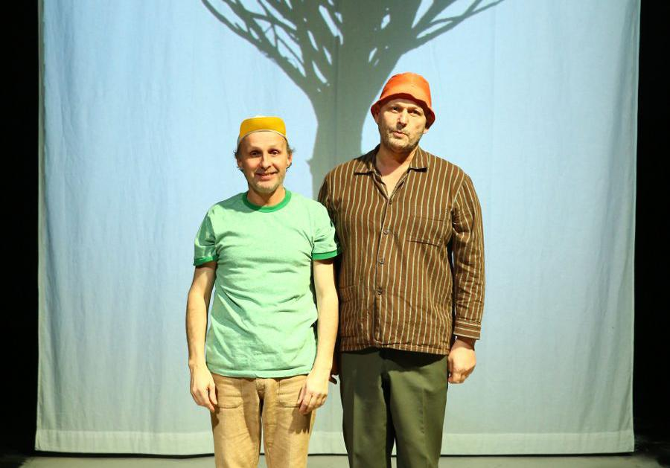

Slide 12
monodramata (závěrečná fáze tvorby, 70. léta):
  Tenkrát
  Dech
  Ne já
  Kroky
  Sólo
rozhlasové hry:
  Žhnoucí popel
  Slova a hudba
  Všichni klesající
  Crescendo

Slide 13
Film
  s Busterem Keatonem
  inspirováno žánrem filmové grotesky
  1965
  24 min.
  beze slov
Kvadrát I., Kvadrát II.
  1981 (realizace v SRN), 1982 (realizace pro BBC)
  scénář pro TV
video archiv Beckettovy tvorby viz:
http://www.ubu.com/film/beckett.html

Slide 14
